Slide 1
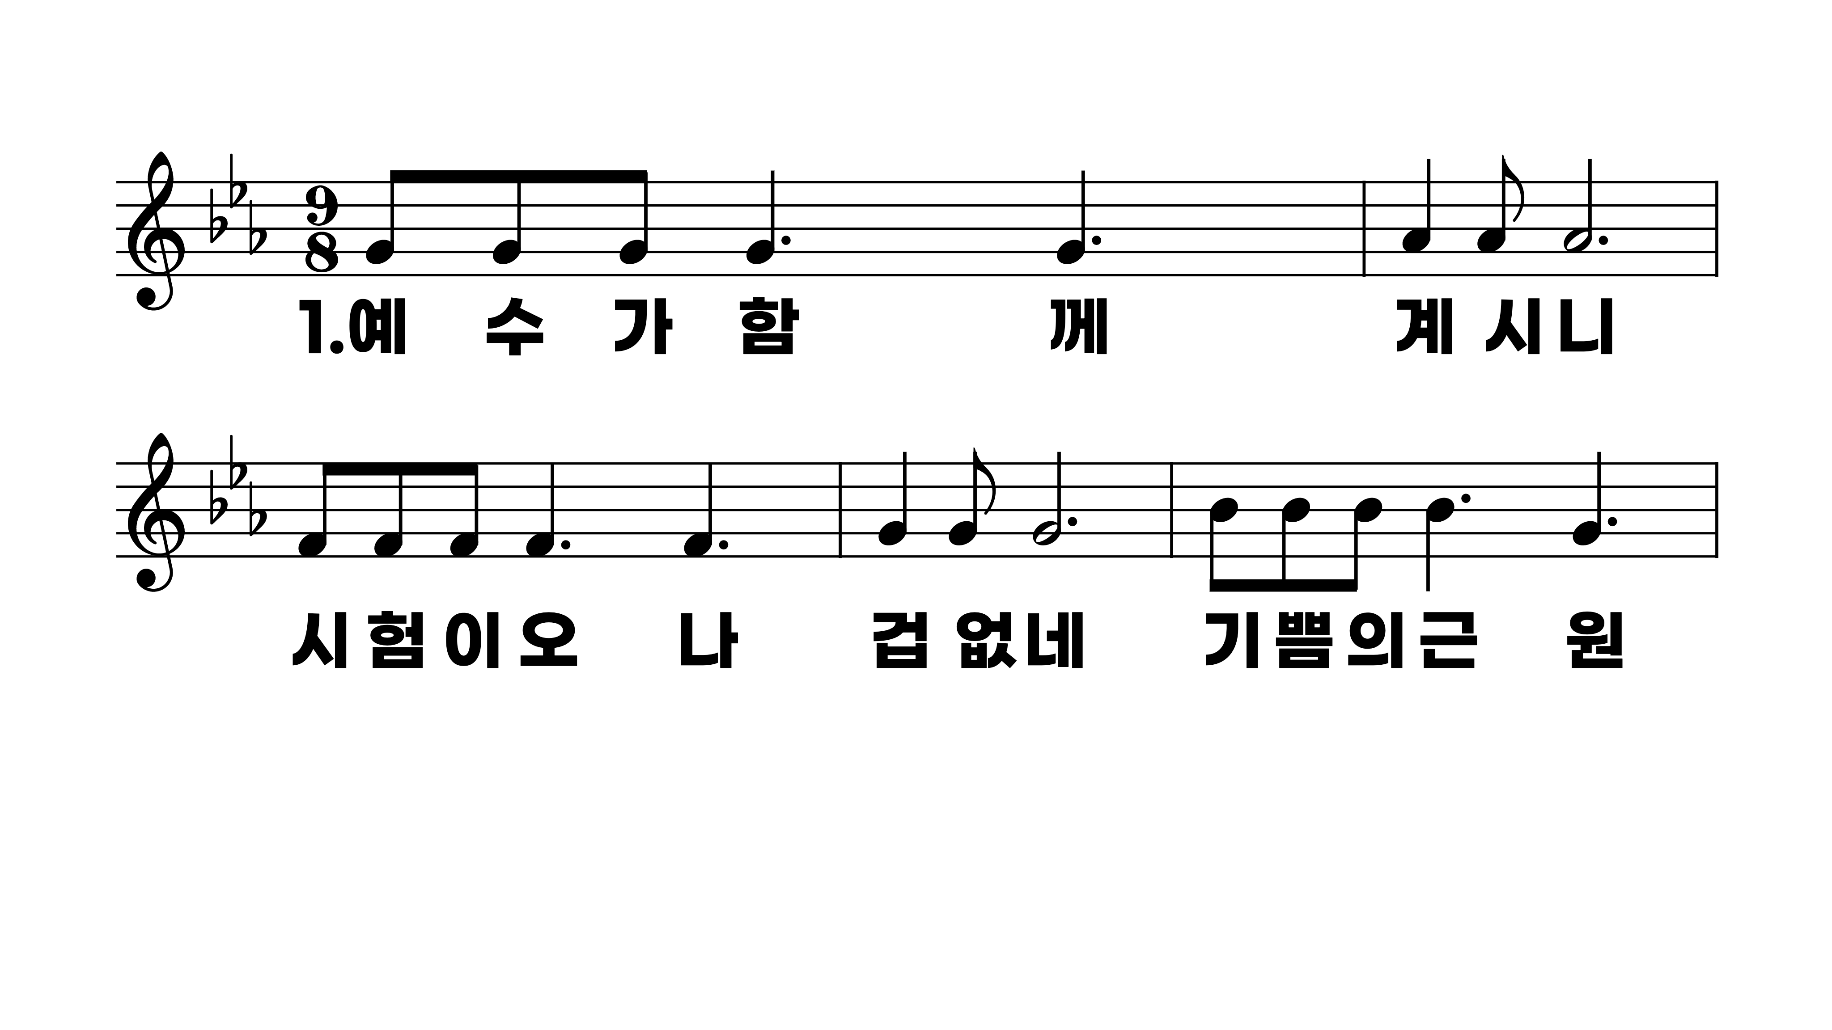
325장 예수가 함께 계시니
1.예수가함께
2.이세상사는
3.이세상친구
4.주께서심판

Slide 2
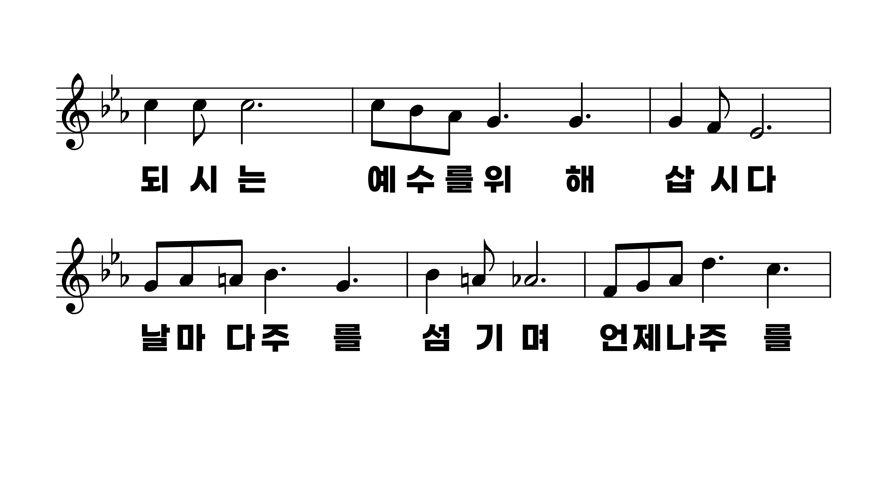
325장 예수가 함께 계시니
1.예수가함께
2.이세상사는
3.이세상친구
4.주께서심판

Slide 3
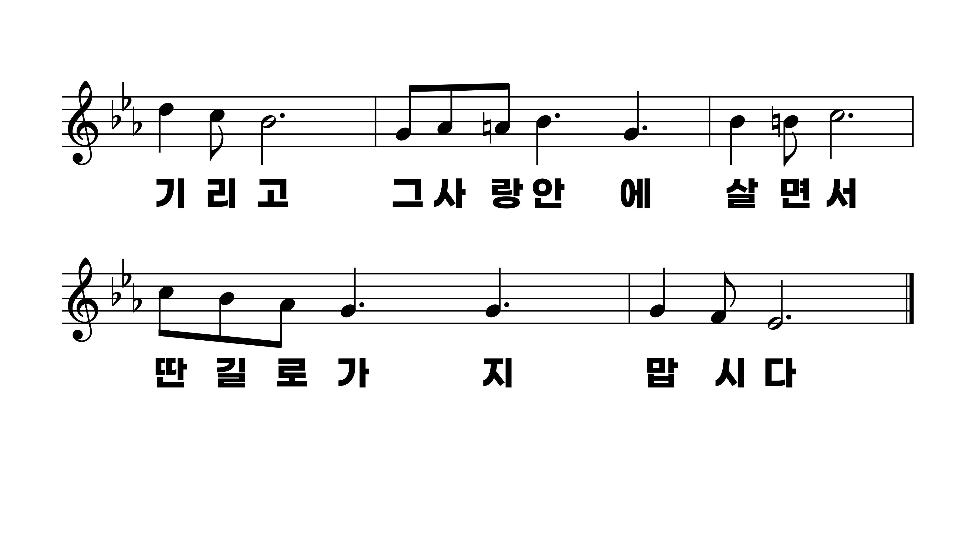
325장 예수가 함께 계시니
1.예수가함께
2.이세상사는
3.이세상친구
4.주께서심판

Slide 4
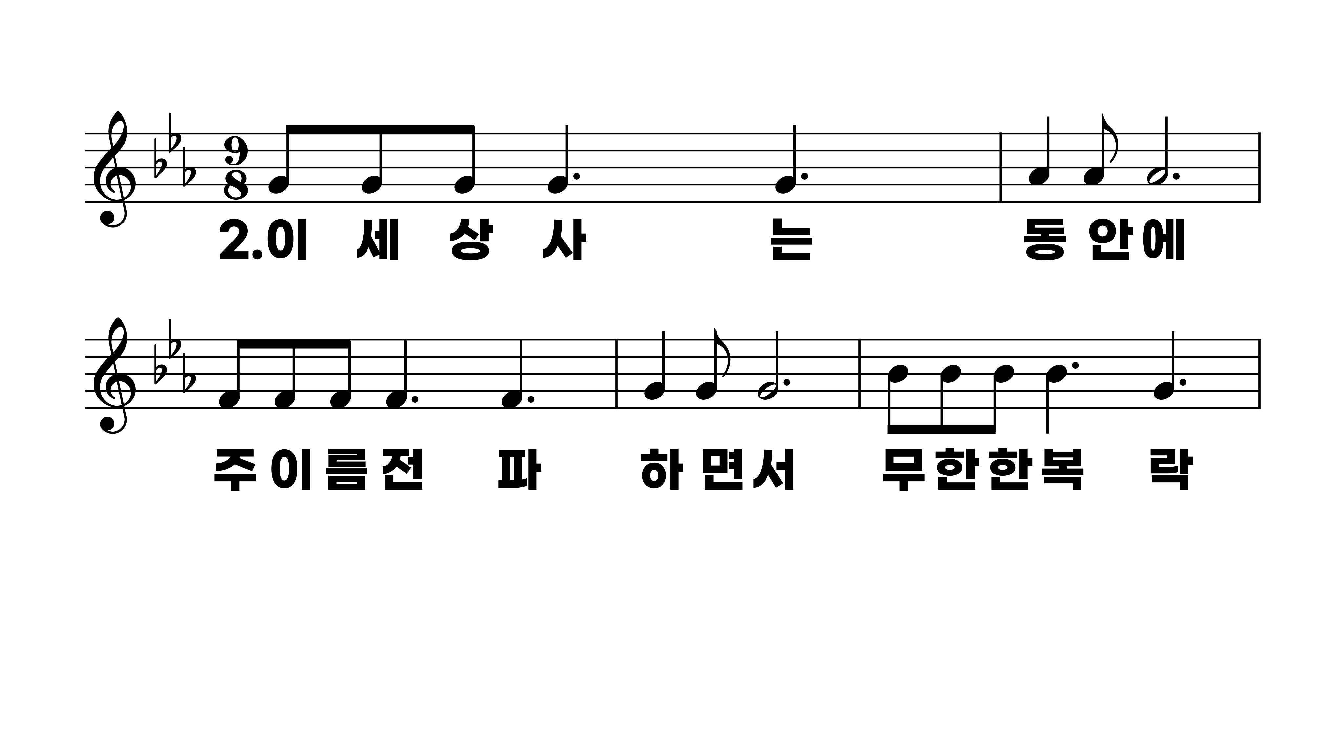
325장 예수가 함께 계시니
1.예수가함께
2.이세상사는
3.이세상친구
4.주께서심판

Slide 5
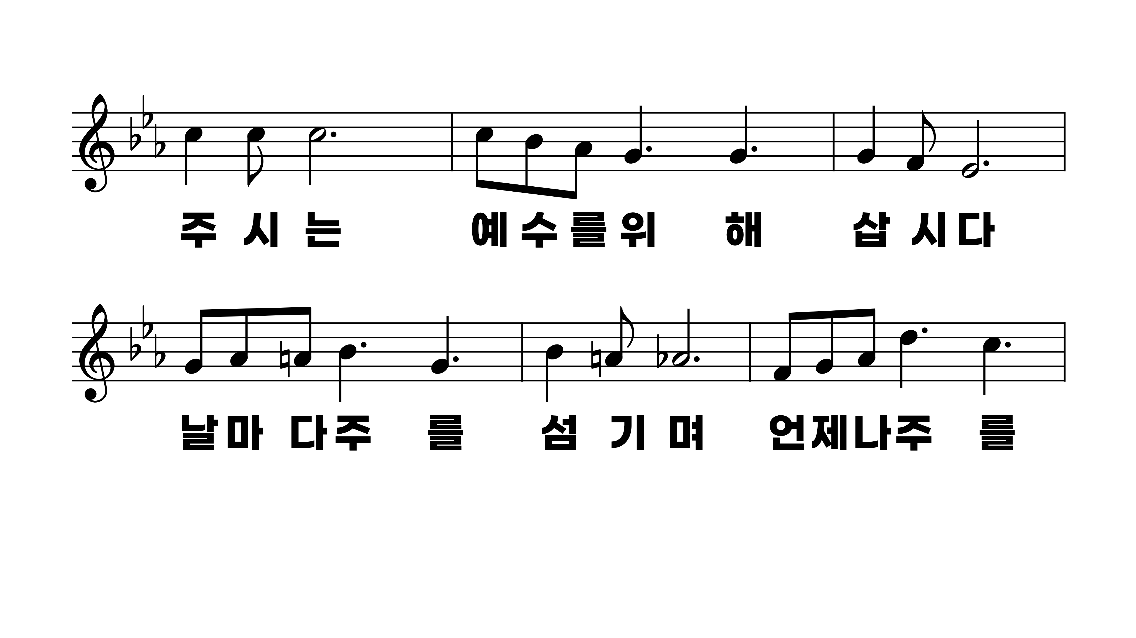
325장 예수가 함께 계시니
1.예수가함께
2.이세상사는
3.이세상친구
4.주께서심판

Slide 6
325장 예수가 함께 계시니
1.예수가함께
2.이세상사는
3.이세상친구
4.주께서심판

Slide 7
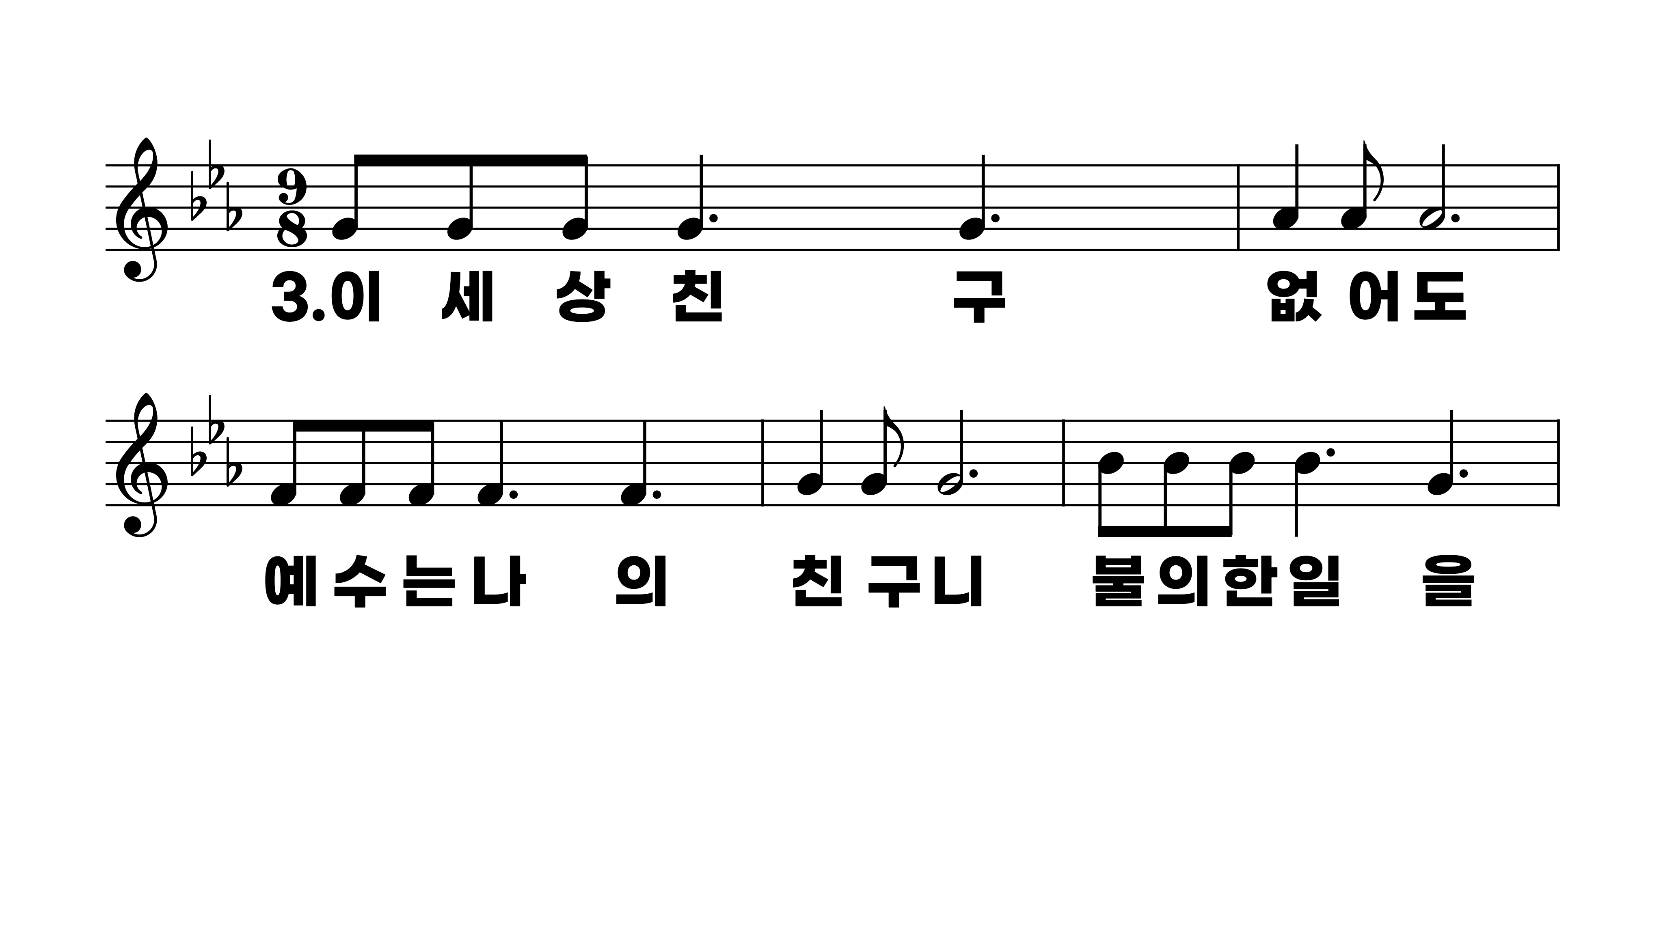
325장 예수가 함께 계시니
1.예수가함께
2.이세상사는
3.이세상친구
4.주께서심판

Slide 8
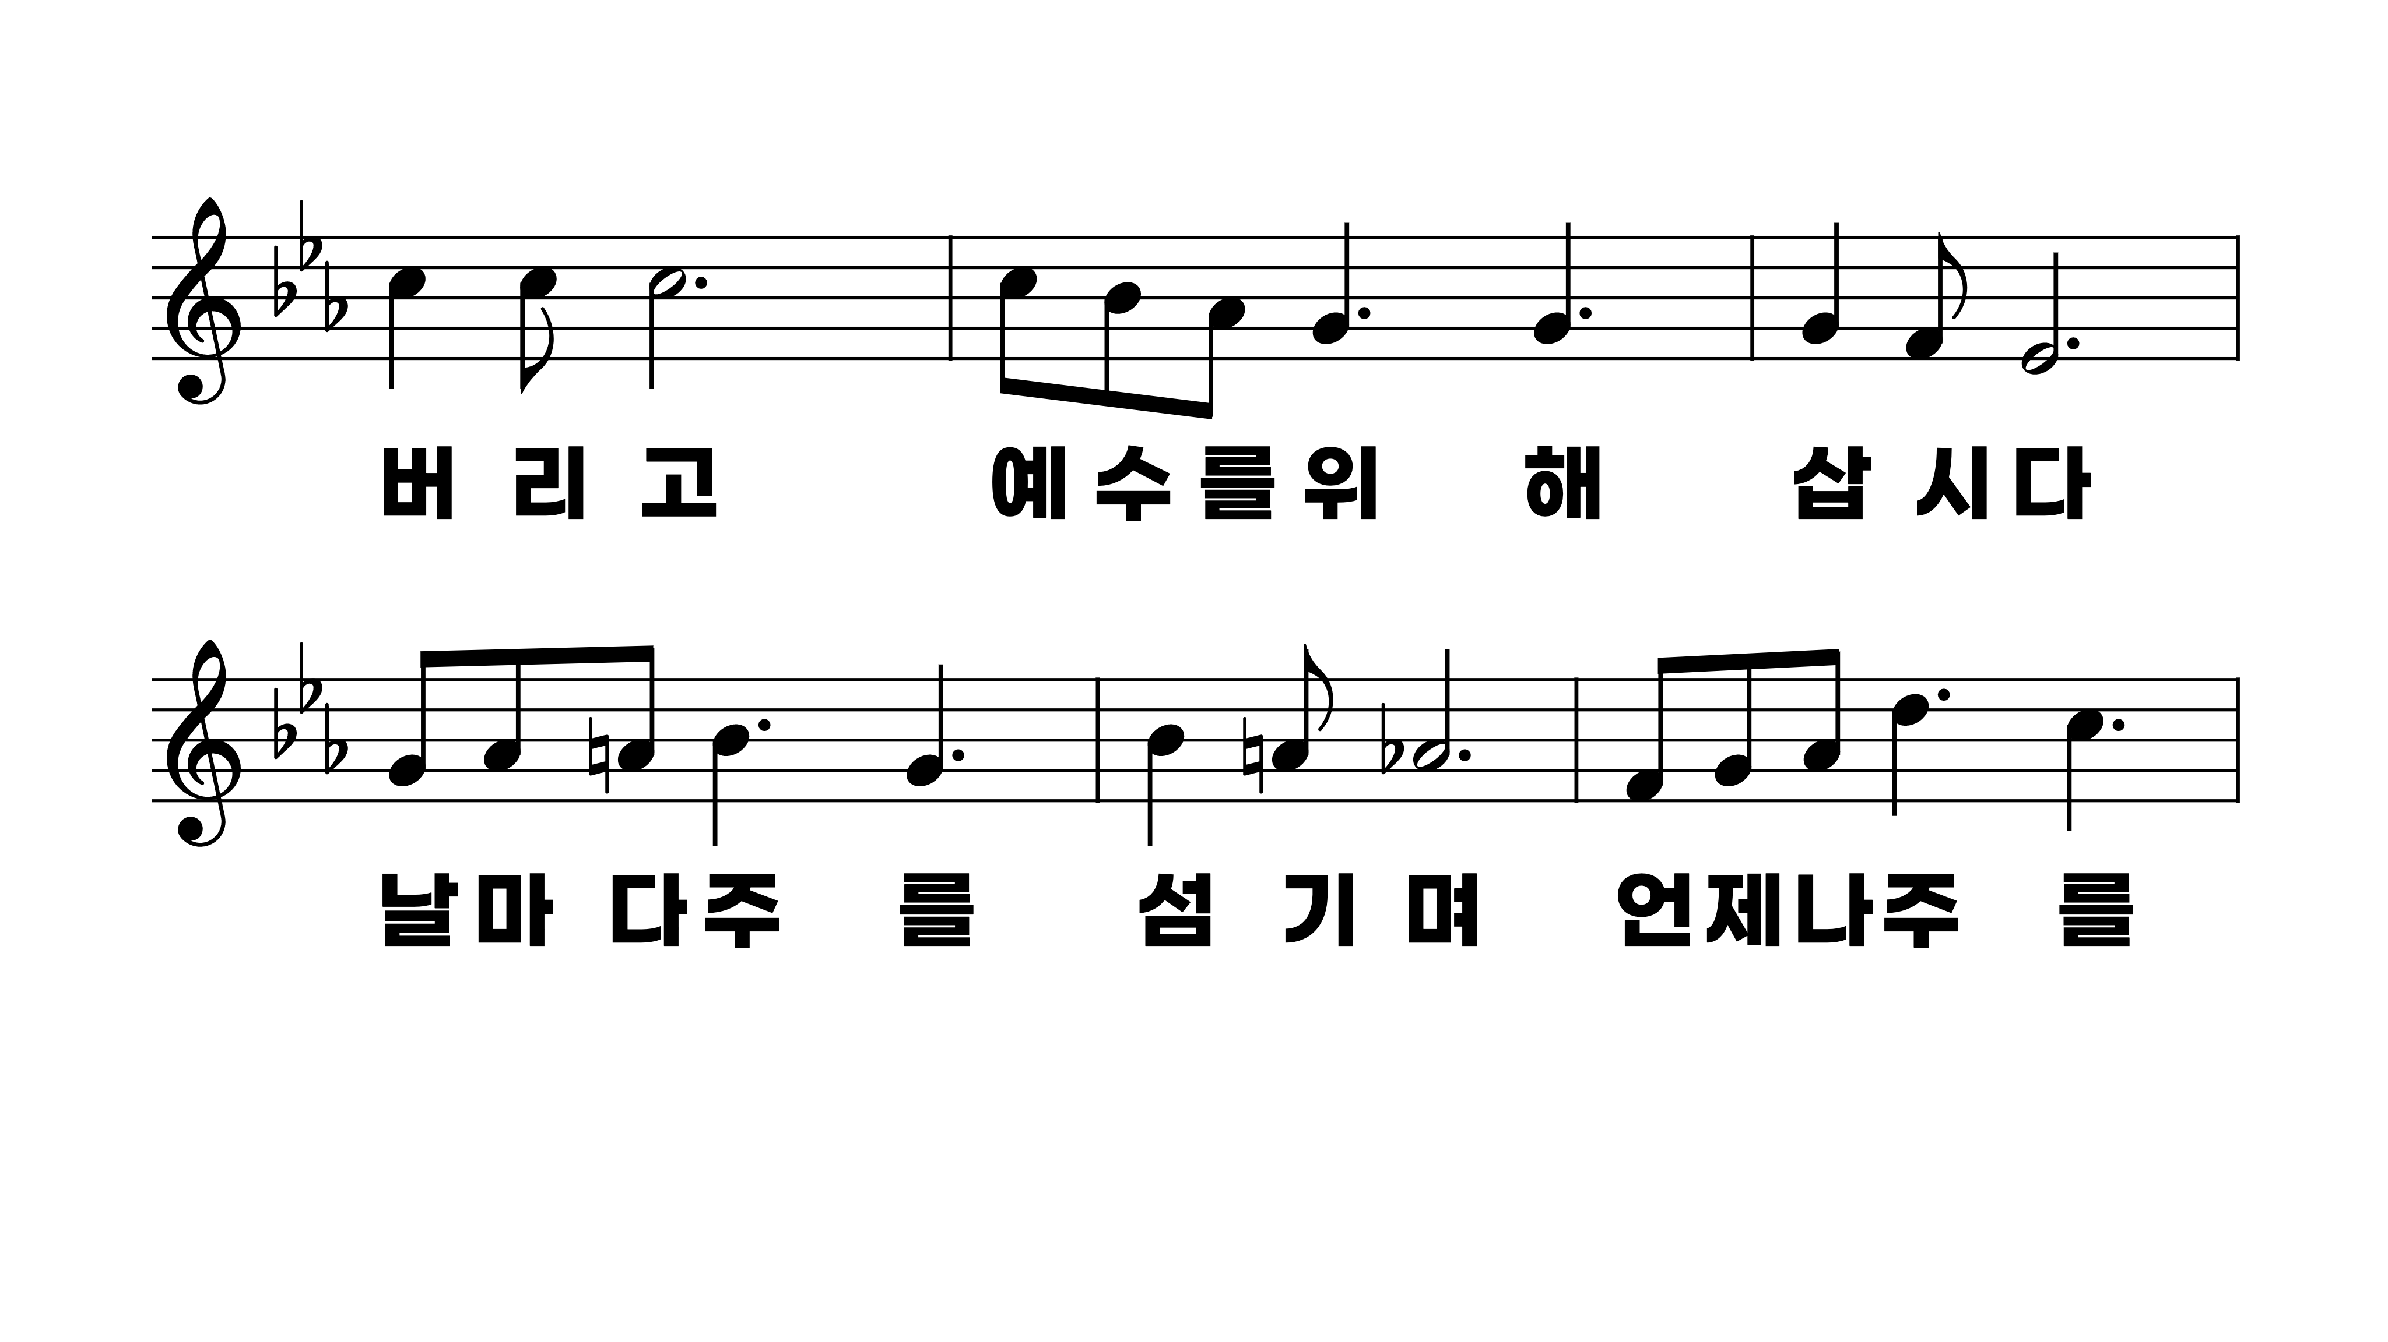
325장 예수가 함께 계시니
1.예수가함께
2.이세상사는
3.이세상친구
4.주께서심판

Slide 9
325장 예수가 함께 계시니
1.예수가함께
2.이세상사는
3.이세상친구
4.주께서심판

Slide 10
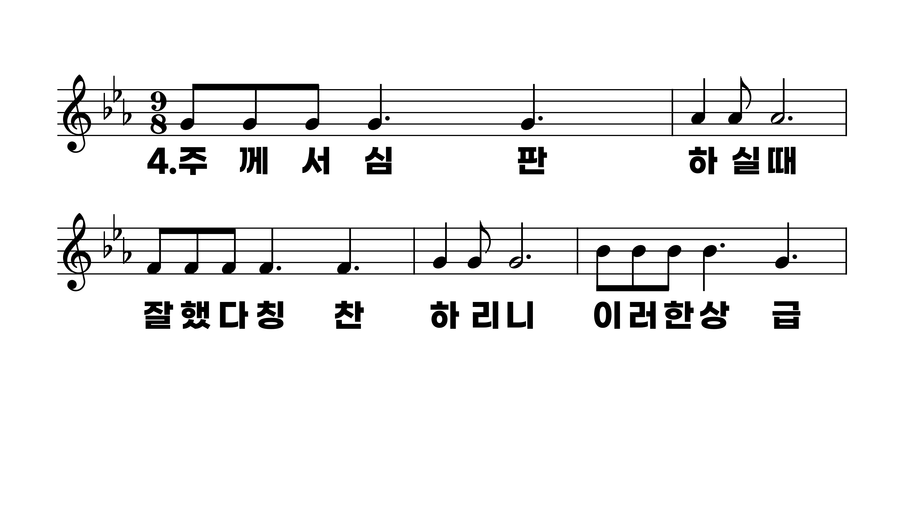
325장 예수가 함께 계시니
1.예수가함께
2.이세상사는
3.이세상친구
4.주께서심판

Slide 11
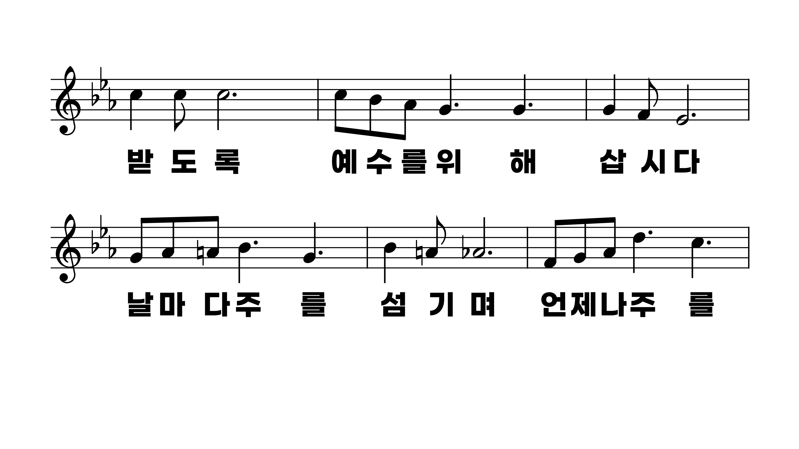
325장 예수가 함께 계시니
1.예수가함께
2.이세상사는
3.이세상친구
4.주께서심판

Slide 12
325장 예수가 함께 계시니
1.예수가함께
2.이세상사는
3.이세상친구
4.주께서심판

